Slide 1

Кредиты и займы
Исключительные права на материалы принадлежат Благотворительному фонду «Вклад в будущее»
(ОГРН 1157700017518). Материалы могут использоваться в некоммерческих учебных целях.

Slide 2
ПРАВИЛА ЗАНЯТИЯ
  Участвуем во всех активностях
  по мере возможности
  Соблюдаем правила игр и упражнений
  Не перебиваем других участников
  Если хотим что-то сказать, поднимаем руку
Исключительные права на материалы принадлежат Благотворительному фонду «Вклад в будущее» (ОГРН 1157700017518).
Материалы могут использоваться в некоммерческих учебных целях.

Slide 3


УПРАЖНЕНИЕ
«УСТАНОВИ СООТВЕТСТВИЕ»
  Соедините линиями
  название кредита из левого столбца
  с его объяснением из правого
3 минуты
Исключительные права на материалы принадлежат Благотворительному фонду «Вклад в будущее» (ОГРН 1157700017518).
Материалы могут использоваться в некоммерческих учебных целях.

Slide 4









УПРАЖНЕНИЕ
«УСТАНОВИ СООТВЕТСТВИЕ»
Ипотечный кредит | Автокредит | Образовательный кредит | Кредит на лечение
Кредит на бизнес | Кредит на отдых | Потребительский кредит | Займ/микрозайм
Исключительные права на материалы принадлежат Благотворительному фонду «Вклад в будущее» (ОГРН 1157700017518).
Материалы могут использоваться в некоммерческих учебных целях.

Slide 5
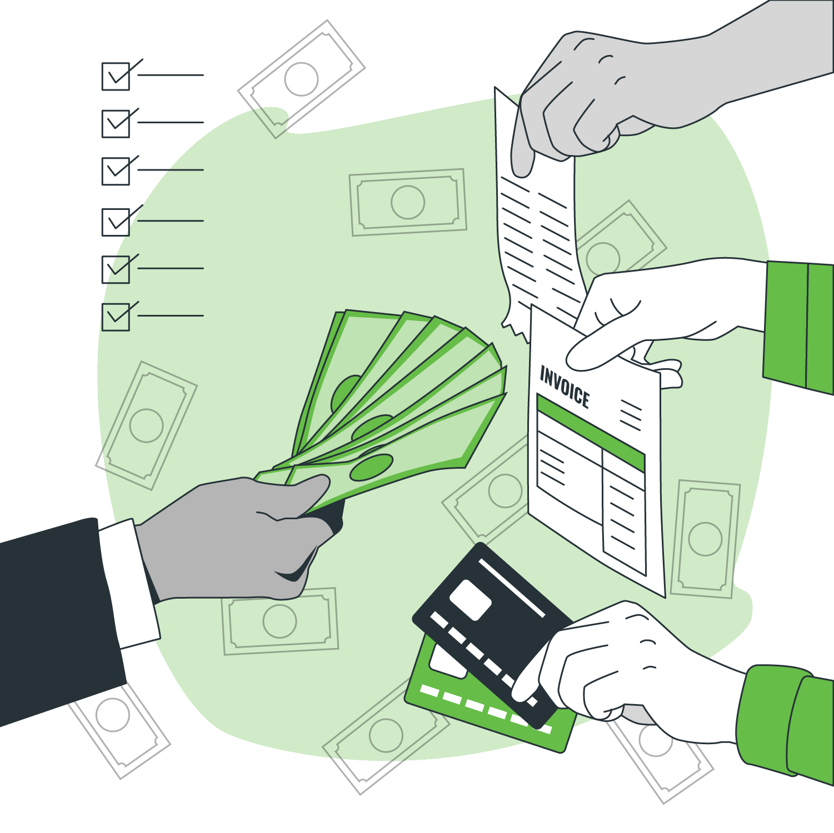
ДОЛГОВЫЕ ДЕНЬГИ
  Кредит/займ —
  это финансовые отношения двух сторон, где одна предоставляет деньги, а вторая обещает их вернуть в указанный срок.
  Разница кредита и займа
  заключается в условиях
  получения денег.
Исключительные права на материалы принадлежат Благотворительному фонду «Вклад в будущее» (ОГРН 1157700017518).
Материалы могут использоваться в некоммерческих учебных целях.

Slide 6





ГДЕ МОЖНО ПОЛУЧИТЬ КРЕДИТ?
В государственных банках, у которых есть лицензия
Исключительные права на материалы принадлежат Благотворительному фонду «Вклад в будущее» (ОГРН 1157700017518).
Материалы могут использоваться в некоммерческих учебных целях.

Slide 7




ГДЕ МОЖНО ПОЛУЧИТЬ ЗАЙМ?
в МФО
микрофинансовых
организациях
у людей,
готовых дать взаймы
Исключительные права на материалы принадлежат Благотворительному фонду «Вклад в будущее» (ОГРН 1157700017518).
Материалы могут использоваться в некоммерческих учебных целях.

Slide 8
УСЛОВИЯ
Кредит в банке:
Кредит защищен законом
Отсутствуют скрытые платежи
Не взимается комиссия за досрочное погашение
Одобрение кредита зависит от кредитной истории
Займ в МФО:
Выдается всем и быстро
Есть скрытые платежи
Платится повышенный процент
Взимается комиссия за досрочное погашение
Исключительные права на материалы принадлежат Благотворительному фонду «Вклад в будущее» (ОГРН 1157700017518).
Материалы могут использоваться в некоммерческих учебных целях.

Slide 9
ПРИМЕР ЗАЙМА/КРЕДИТА
 | ЗАЙМ В МФО (НА 4 ГОДА) | КРЕДИТ В БАНКЕ (НА 4 ГОДА)
СУММА | 100 000 | 100 000
СКРЫТЫЕ ПЛАТЕЖИ НА ДОП. УСЛУГИ | 57564 | Нет
ПРОЦЕНТНАЯ СТАВКА | 31% в год на общую сумму платежей | 22% в год
ЕЖЕМЕСЯЧНЫЙ ПЛАТЕЖ* | 5765 | 3 151
СТОИМОСТЬ ЗАЙМА/КРЕДИТА | 276 732 | 151 229
*Расчет произведен на кредитном калькуляторе в Интернете
Исключительные права на материалы принадлежат Благотворительному фонду «Вклад в будущее» (ОГРН 1157700017518).
Материалы могут использоваться в некоммерческих учебных целях.

Slide 10
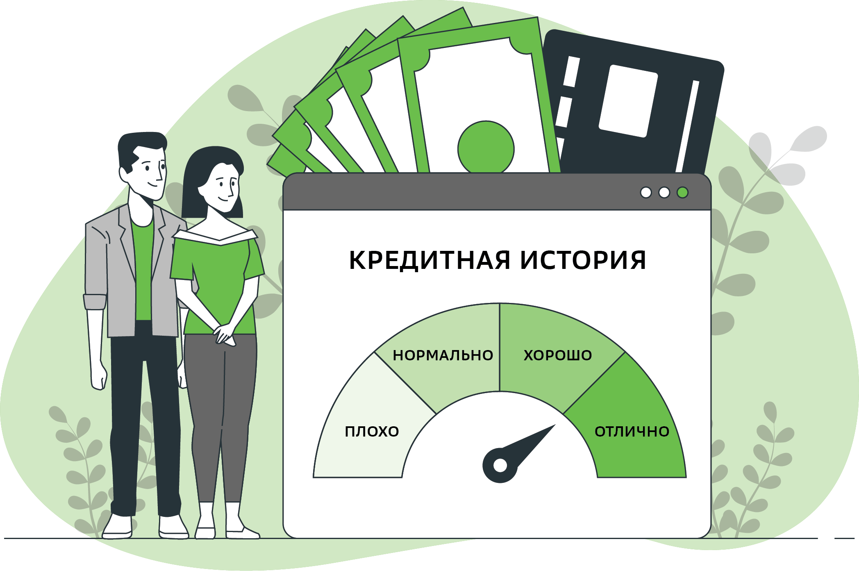
ЧТО ТАКОЕ КРЕДИТНАЯ ИСТОРИЯ?
Кредитная история —
информация о платежной дисциплине гражданина
  Все заявки на кредиты
  Как выплачивались кредиты
  Были ли просрочки
Исключительные права на материалы принадлежат Благотворительному фонду «Вклад в будущее» (ОГРН 1157700017518).
Материалы могут использоваться в некоммерческих учебных целях.

Slide 11
Последствия неуплаты займов
  Высокие штрафы и пени за просрочки
  коллекторы и судебные приставы
  Займы в МФО портят кредитную историю
Исключительные права на материалы принадлежат Благотворительному фонду «Вклад в будущее» (ОГРН 1157700017518).
Материалы могут использоваться в некоммерческих учебных целях.

Slide 12
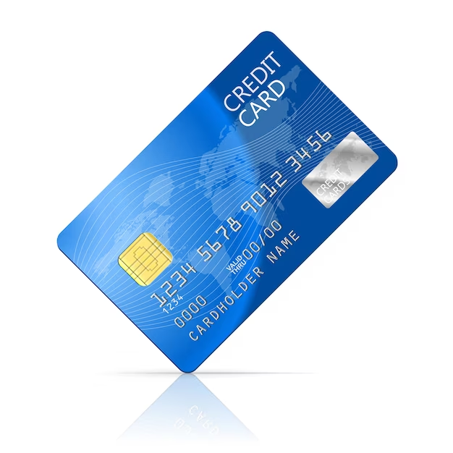
ЧТО ТАКОЕ КРЕДИТНАЯ КАРТА?
Исключительные права на материалы принадлежат Благотворительному фонду «Вклад в будущее» (ОГРН 1157700017518).
Материалы могут использоваться в некоммерческих учебных целях.

Slide 13
ОСОБЕННОСТИ КРЕДИТНОЙ КАРТЫ
Расчёт картой осуществляется за счёт
кредитных средств, предоставленных банком
Лимит устанавливается исходя
из платежеспособности клиента
Долг возникает только при расходовании средств
Может заменить потребительский кредит/микрозайм
Исключительные права на материалы принадлежат Благотворительному фонду «Вклад в будущее» (ОГРН 1157700017518).
Материалы могут использоваться в некоммерческих учебных целях.

Slide 14
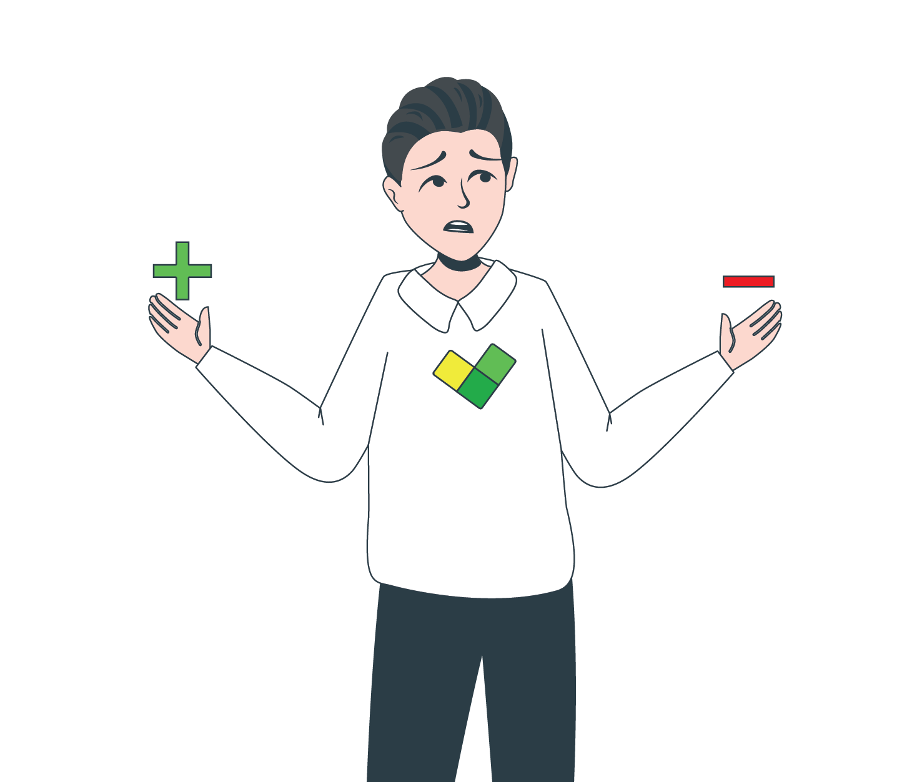
ПЛЮСЫ И МИНУСЫ КРЕДИТНОЙ КАРТЫ
В рабочей тетради на стр.5 отметьте
преимущества и недостатки
кредитных карт
3 минуты
Исключительные права на материалы принадлежат Благотворительному фонду «Вклад в будущее» (ОГРН 1157700017518).
Материалы могут использоваться в некоммерческих учебных целях.

Slide 15
ПЛЮСЫ И МИНУСЫ КРЕДИТНОЙ КАРТЫ
+ | Удобство | Наличие льготного периода | Многократное использование кредитного лимита | Возможность потери денег
- | Высокие процентные ставки | Дополнительные комиссии | Бонусы, скидки и/или кэшбэк | Риск потратить весь кредитный лимит
Исключительные права на материалы принадлежат Благотворительному фонду «Вклад в будущее» (ОГРН 1157700017518).
Материалы могут использоваться в некоммерческих учебных целях.

Slide 16
ЦЕЛЕВОЙ И НЕЦЕЛЕВОЙ КРЕДИТ
Целевой кредит
Нецелевой кредит
Выдаётся на определённые цели
Сниженные процентные ставки
Гибкие сроки кредитования
Возможность получить крупные суммы
Можно распоряжаться по своему усмотрению
Выше процентные ставки
Ограниченные сроки кредитования
Исключительные права на материалы принадлежат Благотворительному фонду «Вклад в будущее» (ОГРН 1157700017518).
Материалы могут использоваться в некоммерческих учебных целях.

Slide 17
ИГРА «СВОЙСТВА КРЕДИТА И ЗАЙМА»
Из предложенных карточек выберите три,
на которых указаны свойства кредита и займа
3 минуты
Исключительные права на материалы принадлежат Благотворительному фонду «Вклад в будущее»
(ОГРН 1157700017518). Материалы могут использоваться в некоммерческих учебных целях.

Slide 18

ИГРА «СВОЙСТВА КРЕДИТА И ЗАЙМА»
Назовите свои ответы
Исключительные права на материалы принадлежат Благотворительному фонду «Вклад в будущее» (ОГРН 1157700017518).
Материалы могут использоваться в некоммерческих учебных целях.

Slide 19
УПРАЖНЕНИЕ
«ПЛЮСЫ И МИНУСЫ КРЕДИТА»
Обсудите в группе и запишите
в своей тетради все плюсы и минусы
кредита, которые вам удастся
сформулировать
3 минуты
Исключительные права на материалы принадлежат Благотворительному фонду «Вклад в будущее» (ОГРН 1157700017518).
Материалы могут использоваться в некоммерческих учебных целях.

Slide 20
УПРАЖНЕНИЕ
«ПЛЮСЫ И МИНУСЫ КРЕДИТА»
Поделитесь своим решением
Исключительные права на материалы принадлежат Благотворительному фонду «Вклад в будущее» (ОГРН 1157700017518).
Материалы могут использоваться в некоммерческих учебных целях.

Slide 21
УПРАЖНЕНИЕ
«СТОИТ ЛИ БРАТЬ КРЕДИТ?»
Откройте рабочую тетрадь на стр.8
Прочитайте кейсы и определите,
стоит ли брать кредит в каждом конкретном случае?
Если стоит, поставьте рядом плюс,
если не стоит — минус
5 минут
Исключительные права на материалы принадлежат Благотворительному фонду «Вклад в будущее» (ОГРН 1157700017518).
Материалы могут использоваться в некоммерческих учебных целях.

Slide 22
УПРАЖНЕНИЕ
«СТОИТ ЛИ БРАТЬ КРЕДИТ?»
Поделитесь своим решением
Исключительные права на материалы принадлежат Благотворительному фонду «Вклад в будущее» (ОГРН 1157700017518).
Материалы могут использоваться в некоммерческих учебных целях.

Slide 23
ЧЕМ РУКОВОДСТВОВАТЬСЯ?
Главный критерий при выборе кредита —
кредит должен принести вам выгоду,
а не проблемы
Исключительные права на материалы принадлежат Благотворительному фонду «Вклад в будущее» (ОГРН 1157700017518).
Материалы могут использоваться в некоммерческих учебных целях.

Slide 24
КАКИЕ ВОПРОСЫ НАДО СЕБЕ ЗАДАТЬ?
Хватит ли вам денег для возврата кредита?
Каков ваш доход по основному месту
после уплаты налогов?
Есть ли у вас другие доходы?
Какие обязательные выплаты у вас уже есть (коммунальные расходы, аренда квартиры,
за детские сады и школы и т. п.)?
Исключительные права на материалы принадлежат Благотворительному фонду «Вклад в будущее» (ОГРН 1157700017518).
Материалы могут использоваться в некоммерческих учебных целях.

Slide 25
КАКИЕ ВОПРОСЫ НАДО СЕБЕ ЗАДАТЬ?
Сколько человек в вашей семье?
Сколько денег вы ежемесячно тратите на еду?
Есть ли у вас другие кредиты, и сколько
вы за них платите?
Исключительные права на материалы принадлежат Благотворительному фонду «Вклад в будущее» (ОГРН 1157700017518).
Материалы могут использоваться в некоммерческих учебных целях.

Slide 26
ПОСЧИТАЙТЕ
Если сумма кредита,
которую нужно выплачивать ежемесячно, составляет более 30–40% от заработка,
то такие условия являются рискованными
Исключительные права на материалы принадлежат Благотворительному фонду «Вклад в будущее» (ОГРН 1157700017518).
Материалы могут использоваться в некоммерческих учебных целях.

Slide 27
ЧТО НУЖНО ДЛЯ ПРИНЯТИЯ РЕШЕНИЯ?
Изучить все плюсы и минусы
различных форм кредитования
Внимательно изучить условия кредитного договора / договора займа
Брать кредит или займ только в проверенном кредитном учреждении
Сервис для проверки лицензированных организаций: Центральный Банк РФ
Исключительные права на материалы принадлежат Благотворительному фонду «Вклад в будущее» (ОГРН 1157700017518).
Материалы могут использоваться в некоммерческих учебных целях.

Slide 28
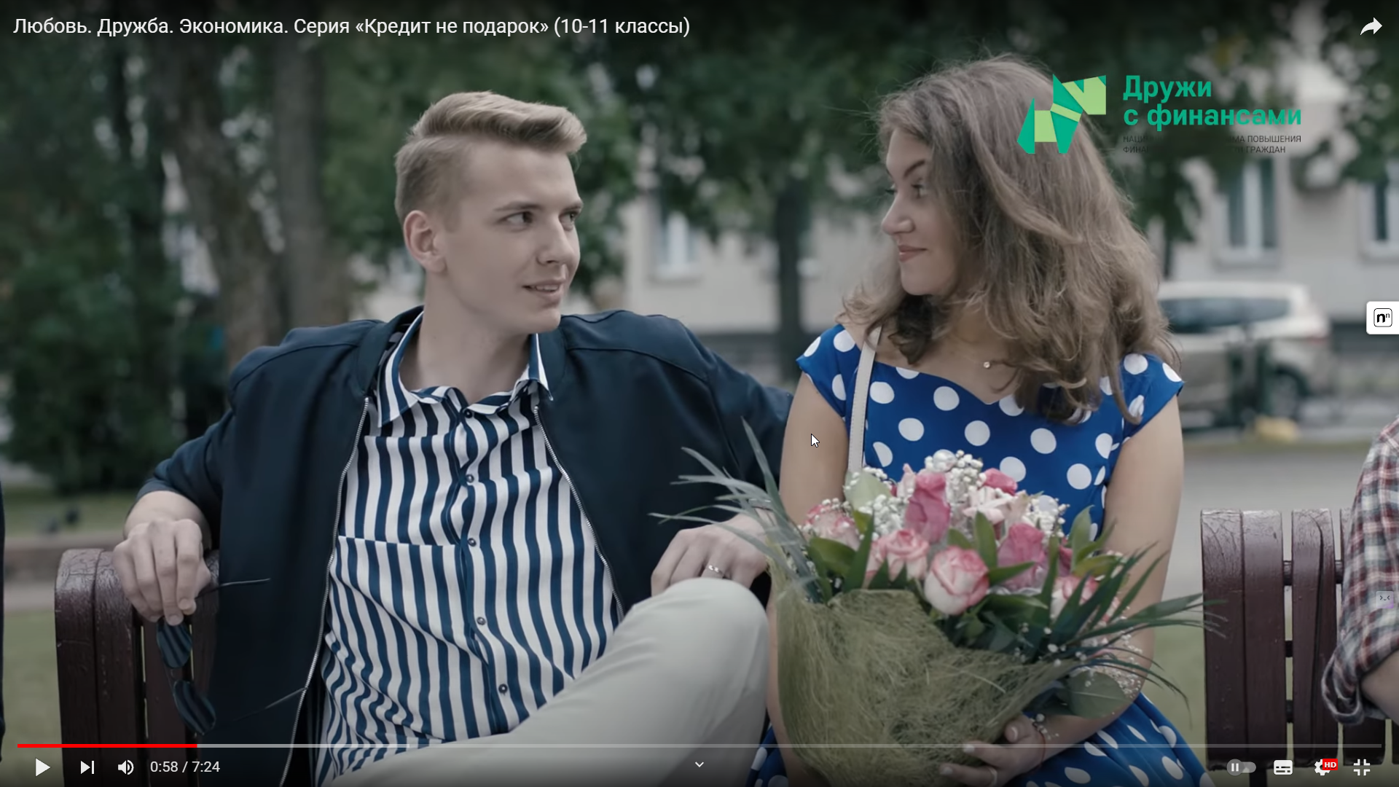
УЧЕБНЫЙ ФИЛЬМ «КРЕДИТ НЕ ПОДАРОК»

Slide 29
УЧЕБНЫЙ ФИЛЬМ «КРЕДИТ НЕ ПОДАРОК»
Насколько справедливы слова Глеба о том, что «все бизнесмены живут в кредит, и это нормально»?
При каких условиях Глеб мог бы взять кредит
на покупку подарка Ане?
Почему банк отказался выдавать кредит Глебу
под поручительство «дяди Гены»?
Разумно ли брать кредит на подарок?
Для каких целей оформление кредита оправдано?
Исключительные права на материалы принадлежат Благотворительному фонду «Вклад в будущее» (ОГРН 1157700017518).
Материалы могут использоваться в некоммерческих учебных целях.

Slide 30
УЧЕБНЫЙ ФИЛЬМ «КРЕДИТ НЕ ПОДАРОК»
Сравните условия получения кредита в банке
и займа в микрофинансовой организации.
Какой процент по кредиту предлагала МФО? Почему люди берут займы в МФО?
На какие пункты кредитного договора следует обращать особое внимание при подписании?
Исключительные права на материалы принадлежат Благотворительному фонду «Вклад в будущее» (ОГРН 1157700017518). Материалы могут использоваться в некоммерческих учебных целях.

Slide 31
ВИКТОРИНА
  Ответьте на вопросы в рабочих тетрадях
3 минуты
Исключительные права на материалы принадлежат Благотворительному фонду «Вклад в будущее» (ОГРН 1157700017518).
Материалы могут использоваться в некоммерческих учебных целях.

